Slide 1


«Взаимодействие специалистов сопровождения комбинированной группы в рамках программы «Вдохновение»
МБДОУ №132 «Залесье»
Авторы: Учитель-логопед Девятко Н.Н.
Воспитатель Селясина Н.В.

Slide 2

Нормативно-правовая база сопровождения детей с ОВЗ
Резолюция 48/96 Генеральной Ассамблеи ООН «Стандартные правила обеспечения равных возможностей для инвалидов» (20.12.1993);
Конвенция о правах инвалидов (13.12.2006);
Федеральный закон № 46 – ФЗ «О ратификации Конвенции о правах инвалидов» (03.05.2012);
Конституция Российской Федерации (12.12.1993);
Федеральный закон № 181 – ФЗ «О социальной защите инвалидов в Российской Федерации (ред. 06.04.2015);
Федеральный закон № 273 – ФЗ «Об образовании в Российской Федерации» (29.12.2012 ) ;
Постановление Минтруда РФ № 88 «Об утверждении нормативов по определению численности персонала, занятого обслуживанием дошкольных учреждений» (21.04.1993);
Федеральный государственный образовательный стандарт дошкольного образования (приказ Минобрнауки РФ от 17.10.2013 № 1155);
Постановление Главного Государственного врача РФ №26 «Об утверждении САНПИН 2.4.3648-20;
Порядок организации и осуществления образовательной деятельности по основным общеобразовательным программам – образовательным программам дошкольного образования (приказ Минобрнауки РФ от 30.08.2013 № 1014);
Концепция развития инклюзивного образования в Красноярском крае на 2017-2025г.г. ➢ Муниципальное задание (утверждается ежегодно);
Договор о взаимодействии ТПМПК и ППк МБДОУ № 132 «Залесье»

Slide 3
Программа «Вдохновение» (автор Федосова Ирина Евгеньевна)
основана на сотрудничестве детей и взрослых;
на поддержке детской инициативы;
на признании за ребенком права на участие в принятии решений;
на учете индивидуальных особенностей и интересов всех участников;
на вовлечении родителей и социокультурного окружения места расположения детского сада;
не задает жестких рамок, планов и форм образовательной деятельности;
программа «Вдохновение» продвигает идею полноправного участия ребенка в образовательном процессе.

Slide 4
Понятие «сопровождение» близко таким понятиям как «содействие», «совместное передвижение», «помощь одного человека другому в преодолении трудностей». Сопровождать значит проходить с кем – либо часть его пути в качестве спутника или провожатого.
Сопровождение мы рассматриваем, как систему деятельности всех специалистов, направленную на создание условий успешного развития ребенка.

Slide 5
В Федеральном Законе «Об образовании в РФ» № 273 от 29.12.2012 Ст. 2 п. 16 говорится, «Ребёнок с ОВЗ – это обучающийся с ограниченными возможностями здоровья - физическое лицо, имеющее недостатки в физическом и (или) психологическом развитии, подтвержденные психолого-медико-педагогической комиссией и препятствующие получению образования без создания специальных условий.

Slide 6
Цель взаимодействия:
Создание единого комплексного подхода к обучению и воспитанию детей, способствующему достижению целевых ориентиров дошкольников, обеспечивающих их дальнейшую успешную социализацию и социальной адаптации.

Slide 7
Задачи взаимодействия:
выявление особых образовательных потребностей детей с ОВЗ, обусловленных недостатками в их физическом и (или) психическом развитии;
осуществление индивидуально ориентированной психолого-педагогической помощи детям с ОВЗ с учетом особенностей психофизического развития и индивидуальных возможностей детей
(в соответствии с рекомендациями психолого-медико- педагогической комиссии);
возможность освоения детьми с ОВЗ общеобразовательной программы и их интеграции в образовательном учреждении.

Slide 8
Особенности контингента воспитанников
В МБДОУ №132 две комбинированные группы.
12 детей с ТНР, имеющих статус ОВЗ.

Slide 9
Для коррекции развития детей с
тяжелыми нарушениями речи ОВЗ в
МБДОУ №132 существует служба
сопровождения (прописана Программа и план сопровождения).

Slide 10
Служба сопровождения ребенка с ОВЗ
Методическая служба
Психологическая служба
Педагогическая служба
Старший воспитатель
Педагог - психолог
Учитель-логопед
Воспитали
Инструктор по ФК
Музыкальный руководитель

Slide 11
Алгоритм комплексного сопровождения детей с ОВЗ
Ребенок?
ППк
Пакет документов
запрос
ПМПК
заключение
I Диагностический этап
III Деятельностный этап
ППк
ОБРАЗОВАТЕЛЬНАЯ ДЕЯТЕЛЬНОСТЬ
(РППС)
II Консультативно-проективный этап
ИОМ

Slide 12
Единое коррекционно-развивающее взаимодействие
Педагог-психолог
Администрация ДОУ
Учитель-логопед
РЕБЕНОК
Инструктор
по ФК
Воспитатели
Медицинский персонал и др.
Родители
Музыкальный руководитель

Slide 13
Принципы взаимодействия между участниками образовательных отношений:
Принцип комплексного подхода.
Принцип сотрудничества.
Принцип учёта интересов всех участников коррекционно-педагогического процесса.
Принцип дифференцированного подхода к дошкольникам.

Slide 14
Основные взаимодействия специалистов:
участие в работе ППк;
согласование планов коррекционно-образовательной работы, их корректировка в течение учебного года с учетом динамики развития детей;
семинары и консультации (по плану);
подготовка сообщений к педагогическим советам;
согласование психолого-педагогических характеристик воспитанников.

Slide 15
Консультативно-просветительское сопровождение семьи
Информирование всего, что происходит с ребенком;
Вовлечение родителей в коррекционно-образовательную деятельность;
Страничка специалиста на сайте ДОУ;
Закрытые группы в мессенджерах (вайбер).

Slide 16
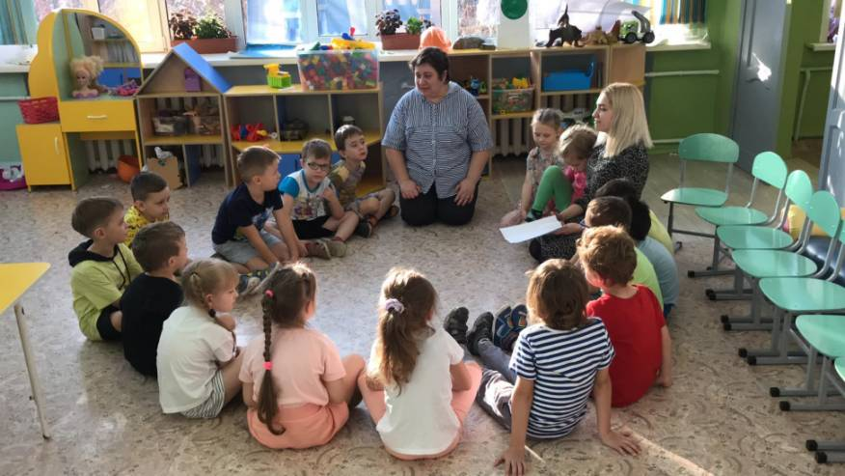
Образовательное событие «Репка»

Slide 17
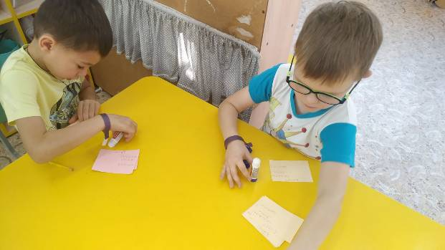
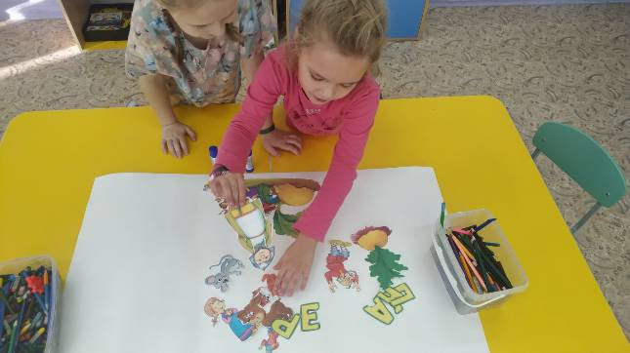

Slide 18
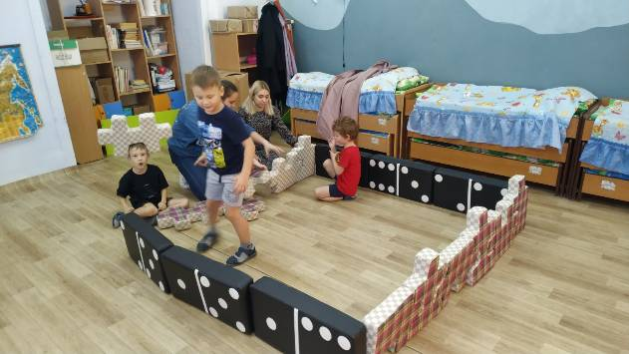
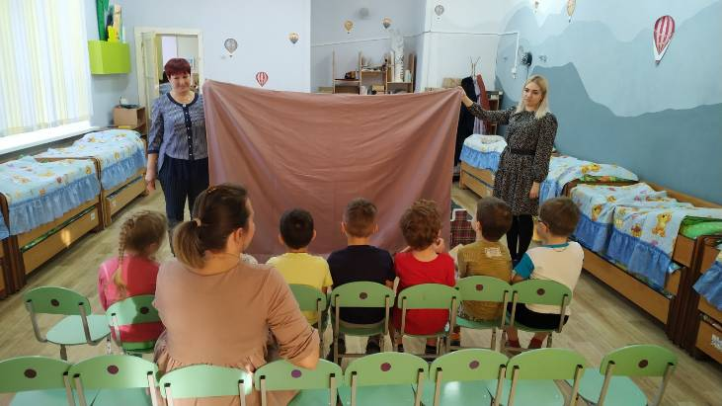

Slide 19
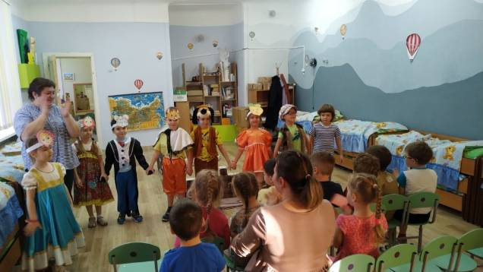
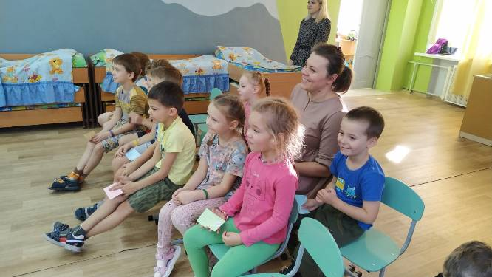

Slide 20


